Slide 1
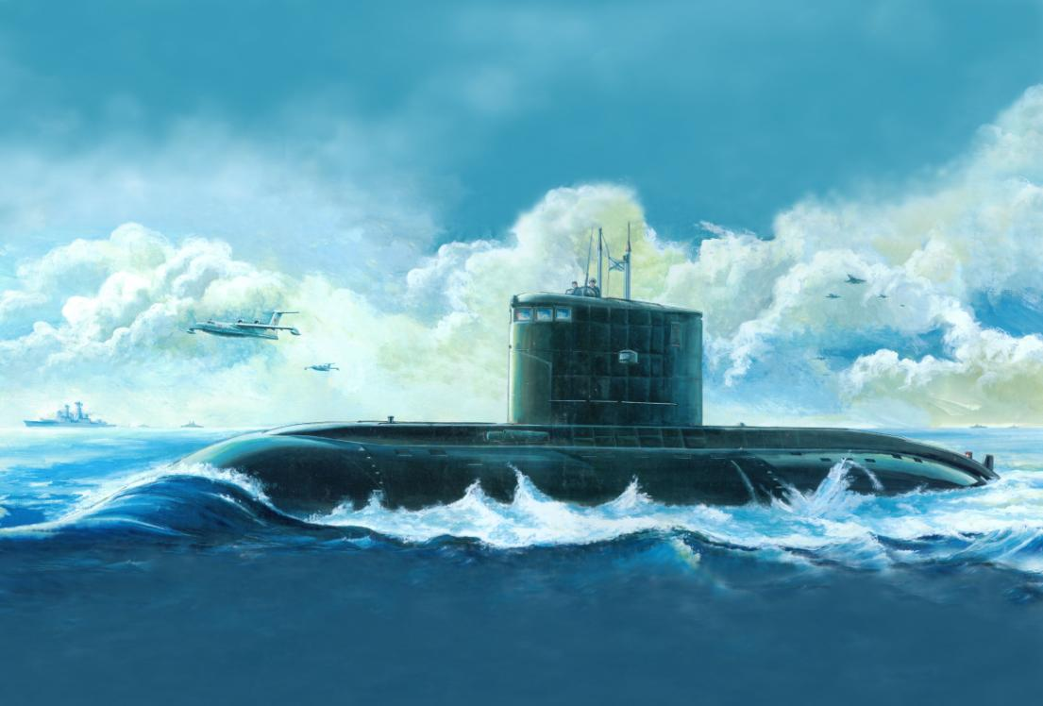
Муниципальное бюджетное дошкольное образовательное учреждение - детский сад присмотра и оздоровления № 333
«К 300-летию Екатеринбурга. Героям - защитникам посвящается…»
«Подвиг капитана-лейтенанта Военно-Морского Флота Виктора Курочкина»
воспитатель Казанцева Надежда Федоровна

Slide 2
Уральский подводник Виктор Курочкин родился 9 сентября 1955 года.
Детство провел в Курганской области, в селе Долговка, где учился со второго по шестой класс (с 1963 по 1967 год), был отличником.
В феврале 1967 года семья Курочкиных переехала из Долговки в Свердловск.
В 1973 году военкомат дал Виктору направление на поступление в Севастопольское высшее военно-морское инженерное училище, которое он успешно окончил с отличием.

Slide 3
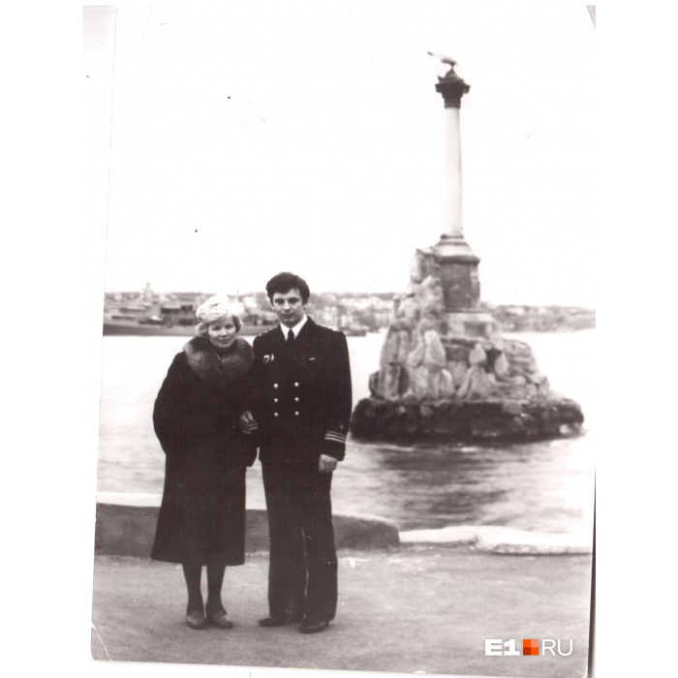
За годы службы Курочкин не раз получал знаки отличия. За два года до трагедии с К-429 подводник был награжден медалью
«За боевые заслуги».
Виктор Курочкин со своей мамой незадолго до рокового похода на АПЛ К-429

Slide 4
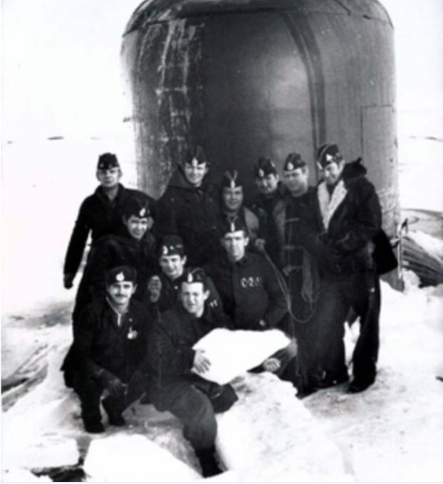
Виктор Курочкин служил на К-429 командиром электротехнического дивизиона.

Slide 5
ПОДВИГ: при погружении в четвертый отсек мощным потоком хлынула морская вода. Она проникла внутрь лодки через вентиляционные клапаны, которые оказались не закрытыми. Подводники из четвертого отсека не покинули своих постов. Они попытались спасти боевой корабль и его экипаж Командир отсека Виктор Курочкин и Анатолий Петров всего за три минуты сумели известить центральный пост об аварии, обесточить отсек, тем самым предотвратив пожар, который мог возникнуть при попадании на эти секции забортной воды. Двое офицеров пытались вручную закрыть запоры системы вентиляции ключом-трещоткой, но сделать это им не удалось — человеческие руки были не способны противостоять гидравлике. Впоследствии, после подъема подводной лодки, их тела были найдены на верхней палубе. Они до последних мгновений жизни сжимали манипуляторы забортных захлопок. Моряки погибли на боевом посту, но спасли людей.

Slide 6
24 июня 2023 года – 40-я годовщина со дня гибели моряков-подводников АПЛ К-429. Вспомним еще раз всех мужественных и достойных людей, отдавших свои жизни, находясь на службе Отечеству. Вечная им память, героям прошлого и настоящего!

Slide 7
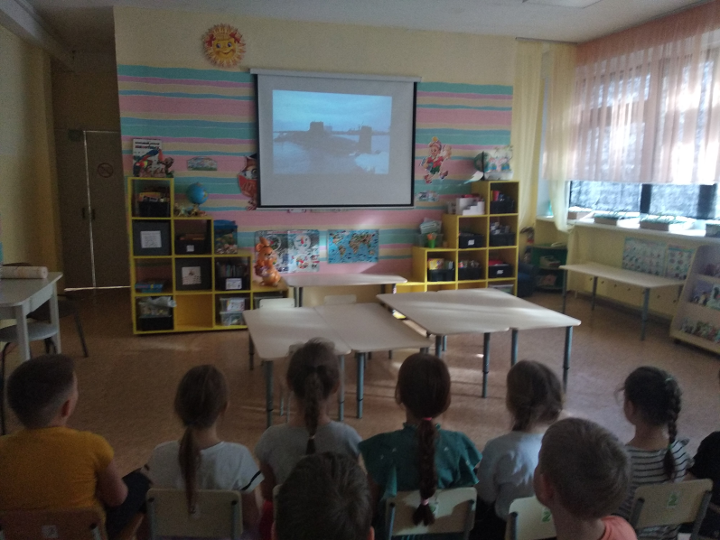
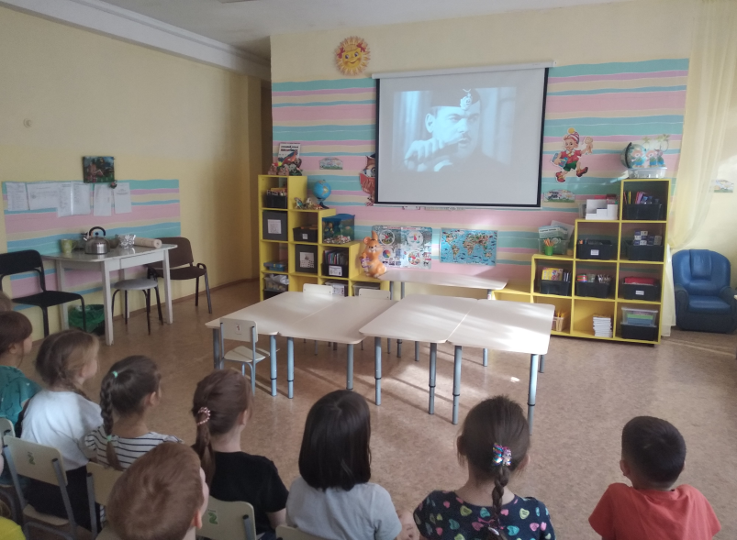
Воспитанникам была показана презентация «Военно - Морской Флот России»

Slide 8
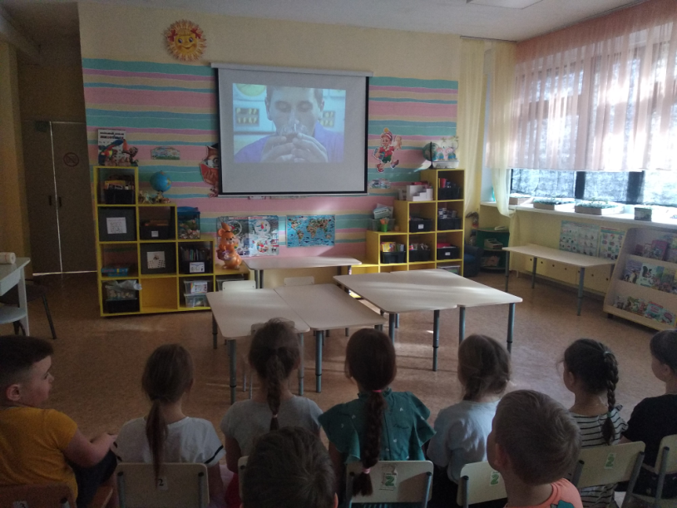
Детьми был просмотрен документальный фильм «Жизнь на подводной лодке»

Slide 9
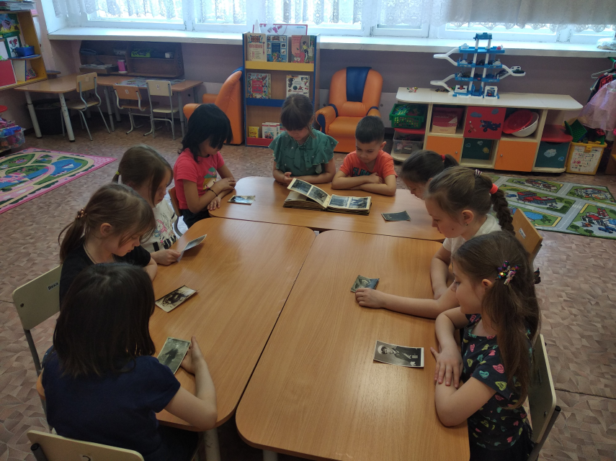
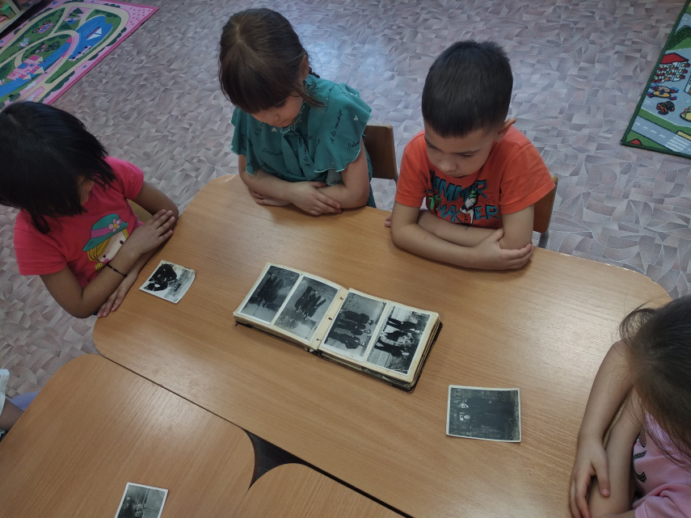
Воспитанники, у которых родные были связаны с Военно - Морским Флотом, из дома смоги принести фотографии своих близких. Ребята с трепетом рассматривали старинные фото и слушали рассказы.

Slide 10
После всего увиденного и услышанного воспитанники уже с большой ответственностью и пониманием относятся к понятию слова герой-защитник!

